Slide 1


Einladung
Invitație
Kerwei von früher und jetzt
Lovrin
03.08.2024
Wir feiern 240 Jahre seit der deutschen Ansiedlung mit traditionellem Kirchweihfest

Slide 2
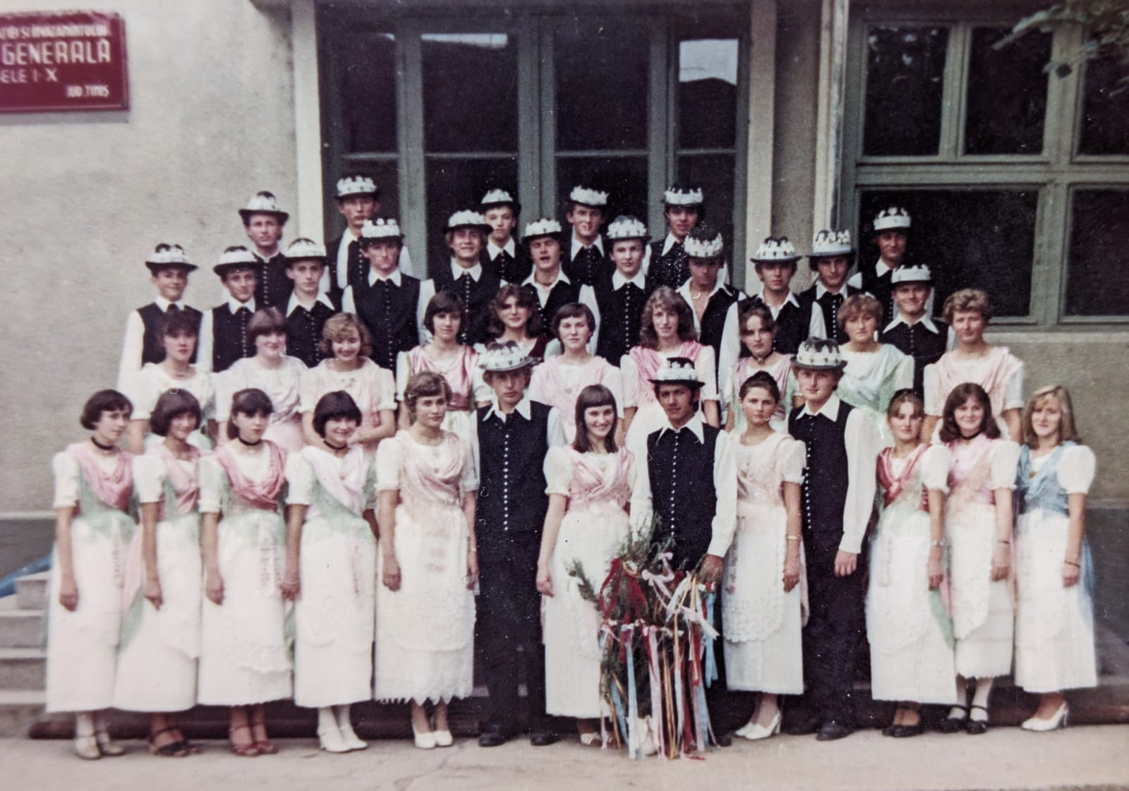
Programmbuch
08:00-08:30
Empfang der Gäste
08:30-10:20
Trachtparade
10:30-11:15
Heilige Messe für die Teilnehmer
11:15-11:30
Kranzniederlegung am Heldendenkmal
11:30-13:30
Versteigerung des Kerweistraußes / Tänze
13:30-15:00
Mittagessen
16:00
Kranzniederlegung am Friedhof
19:00
Ball

Slide 3
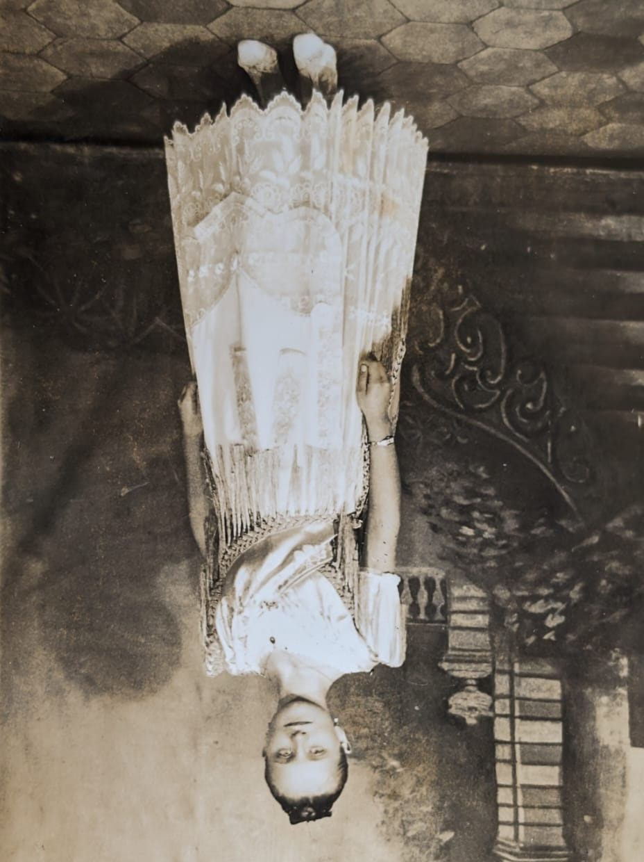
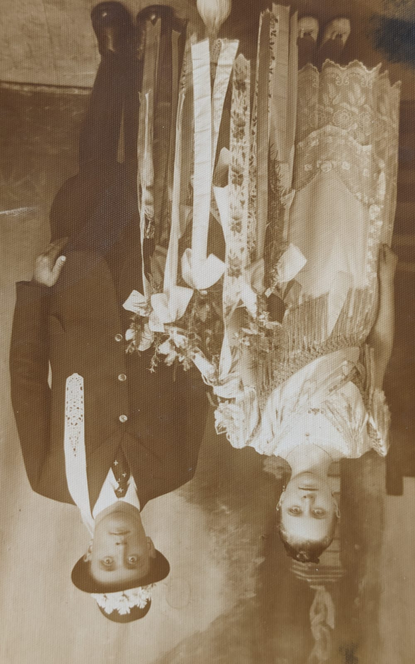
Program
08:00-08:30
Primirea oaspeților
08:30-10:20
Parada portului șvăbesc
10:30-11:15
Slujba de binecuvântare a participanților
11:15-11:30
Depunerea coroanei la Monumentul Eroilor
11:30-13:30
Licitarea pomului de rozmarin / Dansuri
13:30-15:00
Masa de prânz
16:00
Depunere coroană la Cimitirul Rom.-Cat.
19:00
Balul

Slide 4
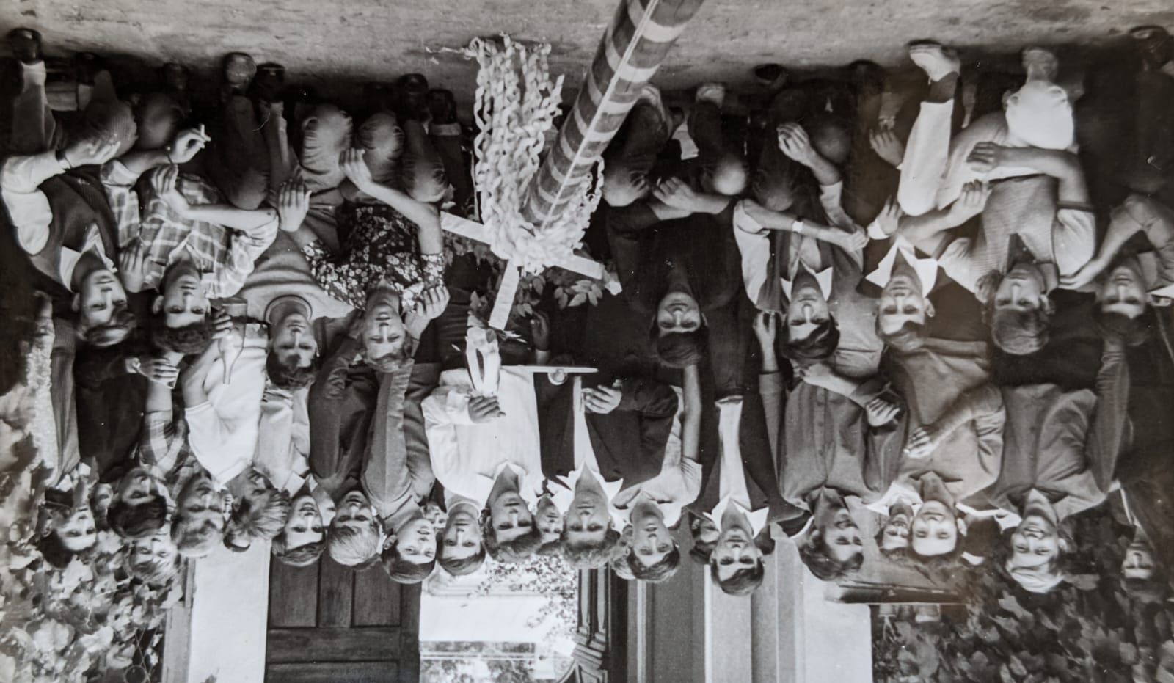

“Acolo unde doi sau trei se adună în numele Meu, sunt prezent și Eu în mijlocul lor.”
Matei 18:20
“Denn wo zwei oder drei in meinem Namen versammelt sind, da bin ich in ihrer Mitte.”
Matthäus 18:20

